Slide 1
ОБ ОСНОВАХ
ОРГАНИЗАЦИИ ДЕЯТЕЛЬНОСТИ ОБРАЗОВАТЕЛЬНЫХ ОРГАНИЗАЦИЙ ПО ПРОФИЛАКТИКЕ КОРРУПЦИИ
Управление образования администрации города Оренбурга
29.11.2023

Slide 2
Требования к оформлению сайта:
1. Раздел по противодействию коррупции должен быть размещен на главной странице сайта и содержать последовательные ссылки на следующие подразделы:
нормативные правовые и иные акты (локальные акты образовательной организации) в сфере противодействия коррупции:
- Уголовный кодекс Российской Федерации;
- Федеральный закон от 25.12.2008 № 273-ФЗ «О противодействии коррупции»;
- Федеральный закон от 18.07.2011 № 223-ФЗ «О закупках товаров, работ, услуг отдельными видами юридических лиц»;
- Указ Президента РФ от 16.08.2021 № 478 «О Национальном плане противодействия коррупции на 2021 - 2024 годы»;
- Закон Оренбургской области от 15.09.2008 № 2369/497-IV-ОЗ «О противодействии коррупции в Оренбургской области»;
- Антикоррупционная политика образовательного учреждения;
- Кодекс этики и служебного поведения;
- Приказ о назначении ответственного за разработку и реализацию мер по противодействию коррупции;

Slide 3
Требования к оформлению сайта:
2) методические материалы министерства труда и социальной защиты Российской Федерации;
3) формы документов, связанных с противодействием коррупции, для заполнения;
4) план работы образовательной организации по противодействию коррупции;
5) порядок уведомления представителя нанимателя (работодателя) о фактах обращения в целях склонения служащего (работника) к совершению коррупционных правонарушений;
6) телефон доверия образовательной организации с графиком работы;
7) информация об органах, в функции которых входит противодействие коррупции, сведения об органах, осуществляющих мероприятия по профилактике коррупционных правонарушений.

Slide 4
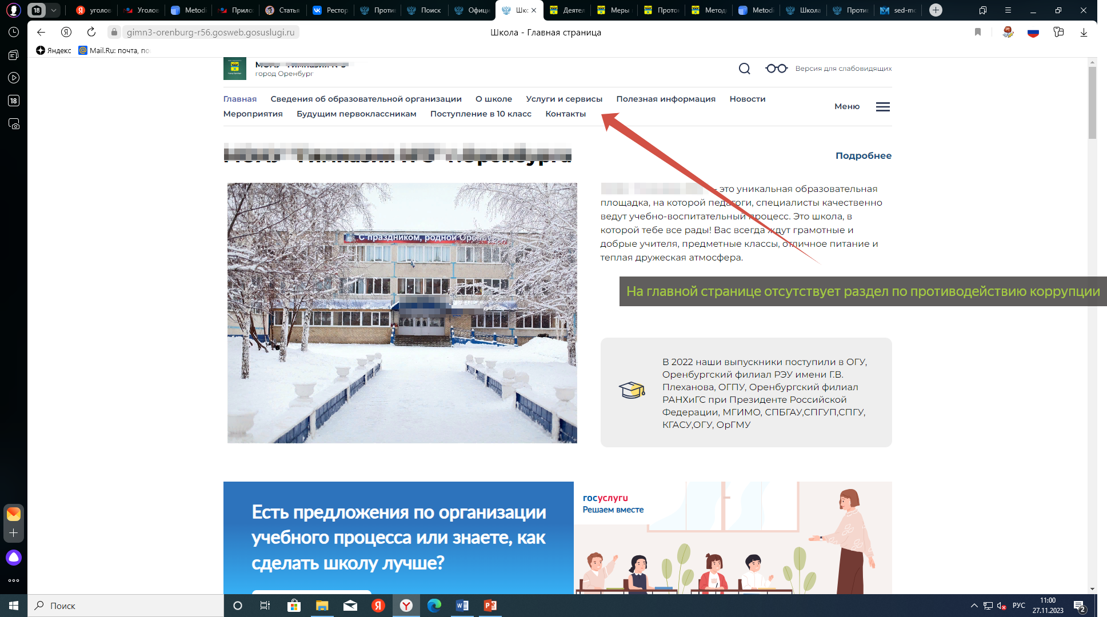

Slide 5
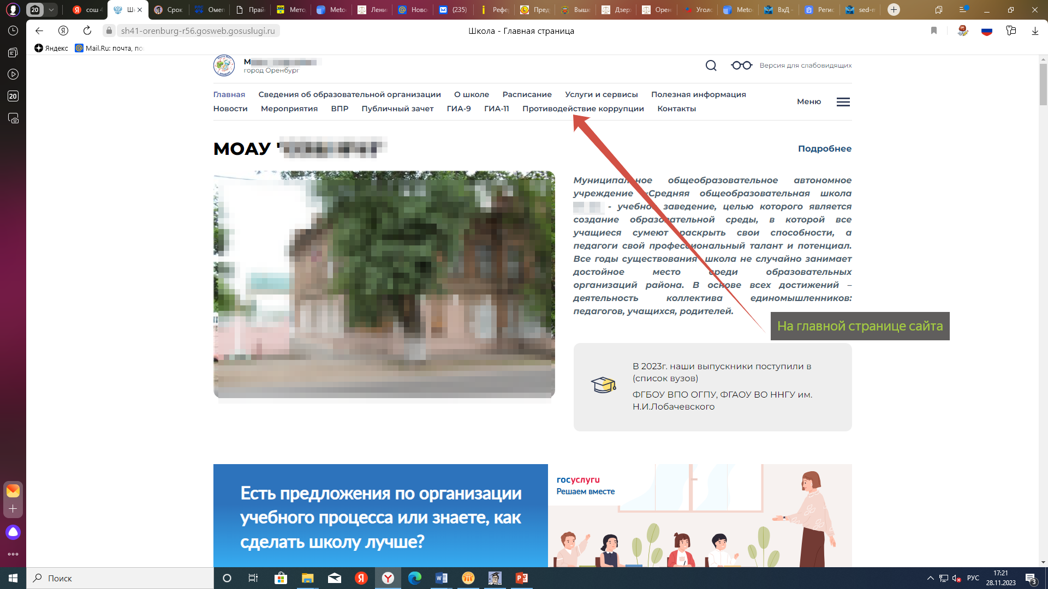

Slide 6
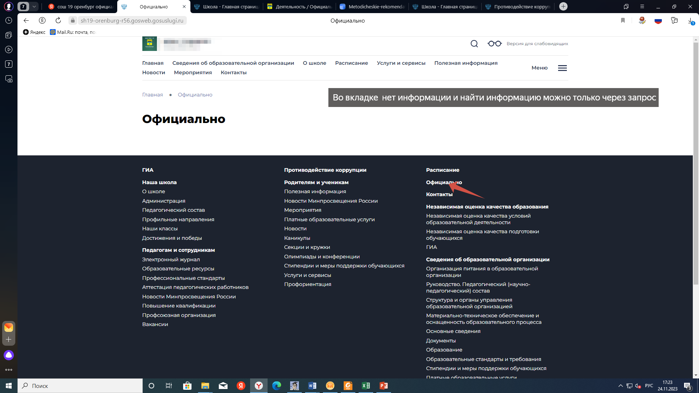

Slide 7
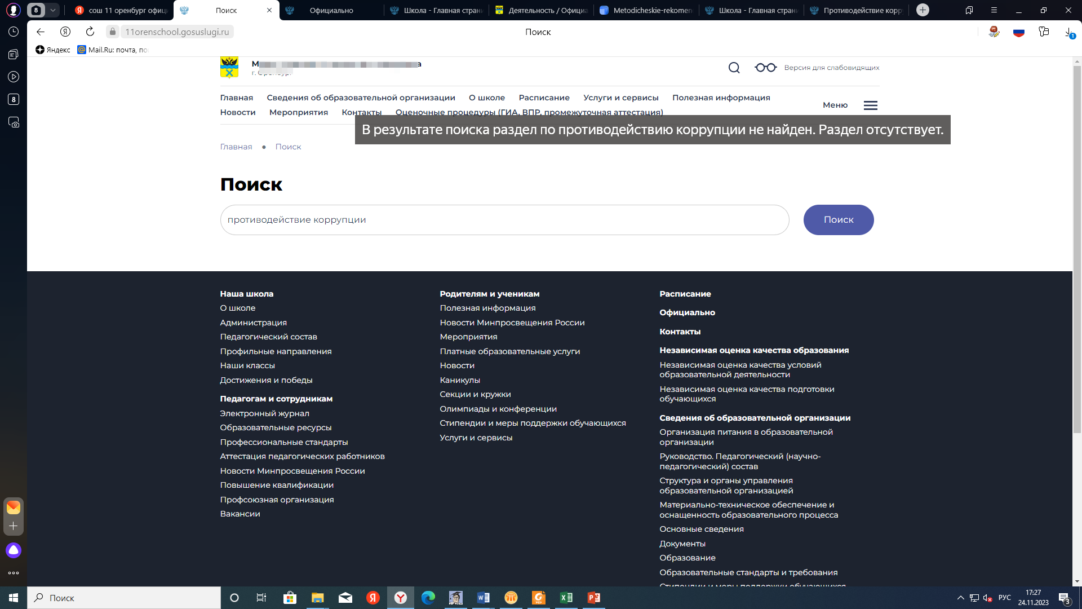

Slide 8
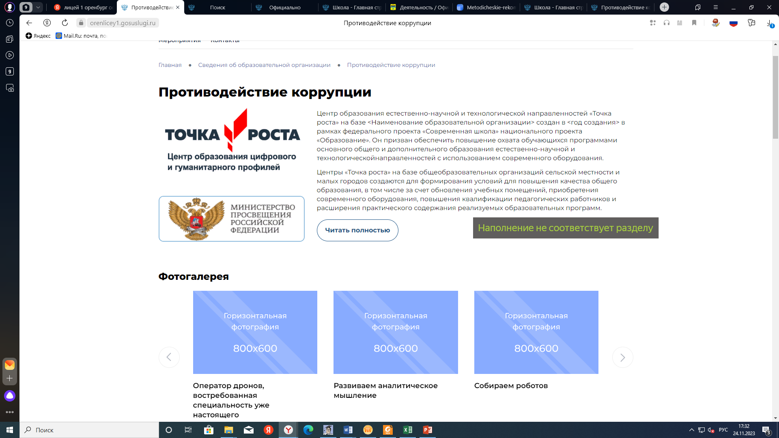

Slide 9
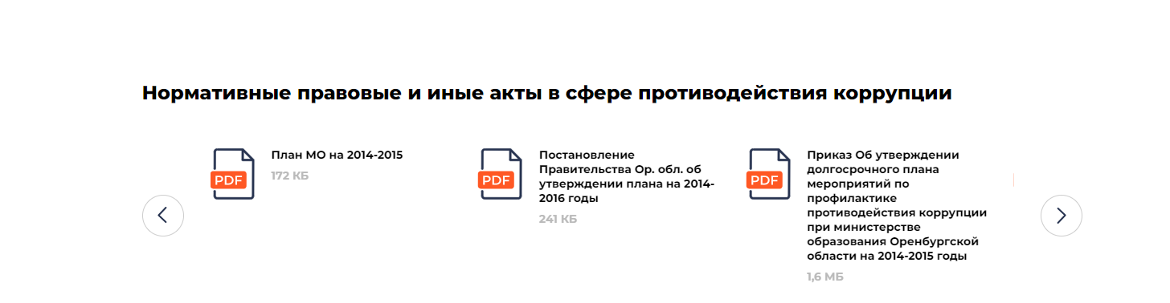

Slide 10
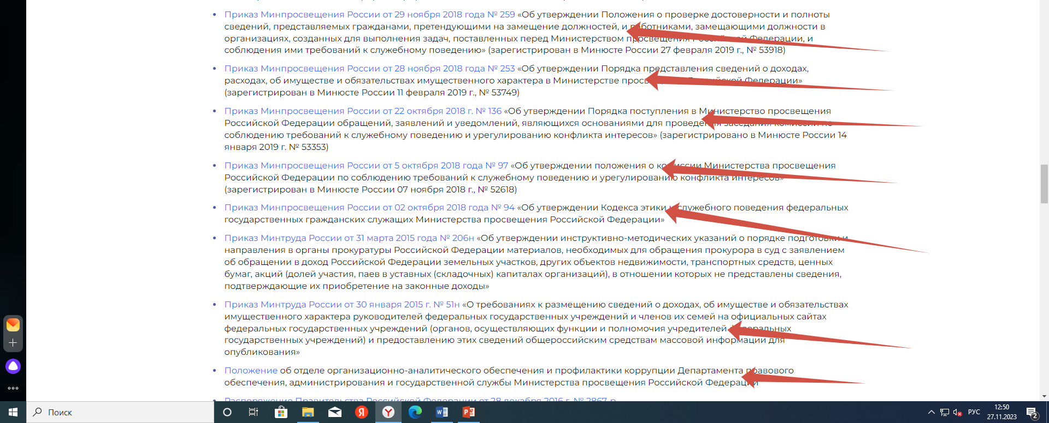

Slide 11
ПРИМЕРНЫЙ ПЕРЕЧЕНЬ ЛОКАЛЬНЫХ АКТОВ, НЕОБХОДИМЫХ К ПРИНЯТИЮ В ОБРАЗОВАТЕЛЬНЫХ ОРГАНИЗАЦИЯХ
1. Антикоррупционной политики в образовательном учреждении.
2. Кодекс этики и служебного поведения.
3. Положения о конфликте интересов.
4.Перечень функций учреждения, выполнение которых связано с коррупционными рисками, и перечень должностей, исполнение обязанностей при замещении которых наиболее подвержены коррупционным рискам.
5. Акт, утверждающий должностное лицо, ответственное за разработку и реализацию мер по противодействию коррупции.
6. Порядок информирования работниками учреждения работодателя о случаях склонения их к совершению коррупционных нарушений или о ставшей известной работнику информации о случаях совершения коррупционных правонарушений и порядок их рассмотрения.
7. Порядок работы телефона доверия и иных механизмов «обратной связи».
8. Порядок защиты работников, сообщивших о коррупционных правонарушениях в деятельности учреждения/организации от формальных и неформальных санкций.
9. Антикоррупционная оговорка в трудовом договоре, гражданско-правовом договоре.

